Slide 1

Helios escape
USE DIVERSE SPACESHIP ENGINES TO PASS THROUGH THE UNIVERSE WITH GAME AND EDUCATION
TEAM 19 - OMEGA

Slide 2
「第一個登上火星的人 現在已經出生了」
— 國立自然科學博物館 孫維新 館長

Slide 3
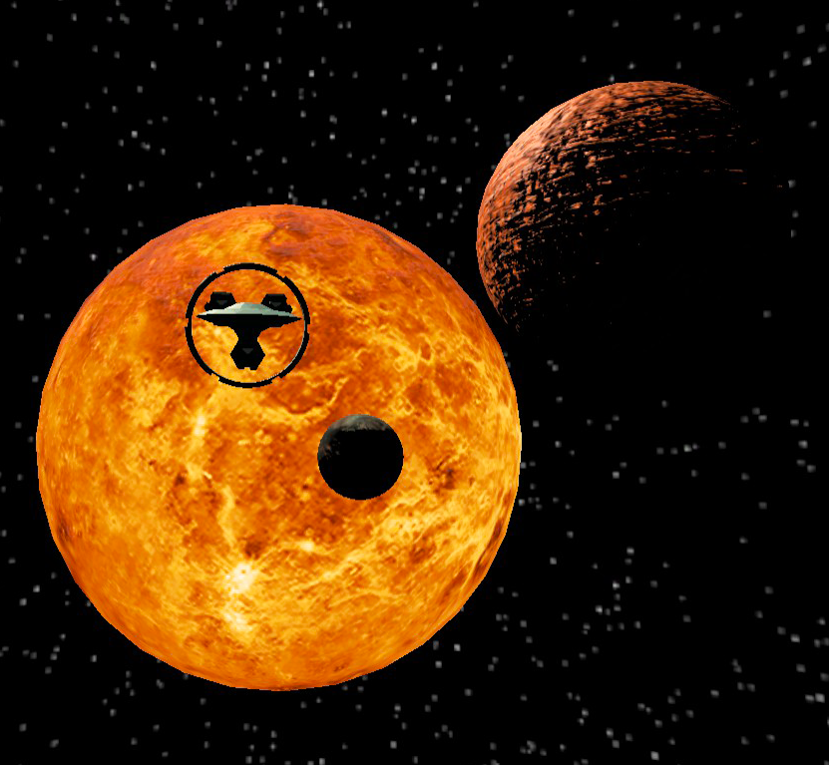
摘要
一款讓人探索、了解宇宙的遊戲
一次讓人接觸、學習飛船推進器的體驗
以現實宇宙背景的科普遊戲
以宇宙飛船推進器為遊戲核心
依據推進器性質設計遊戲讓玩家獲取相關知識

Slide 4
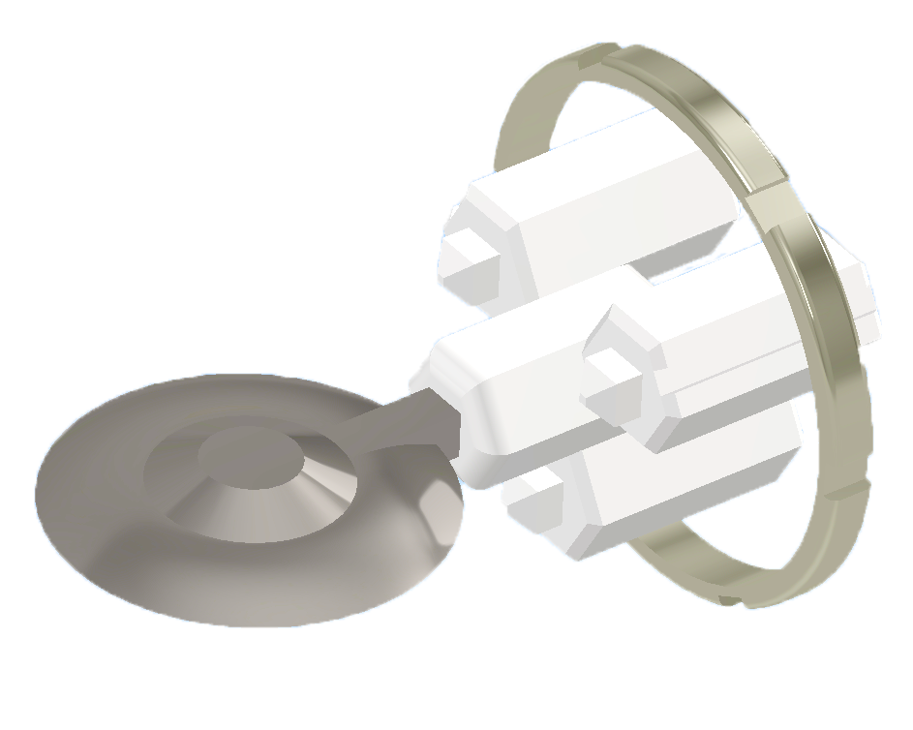
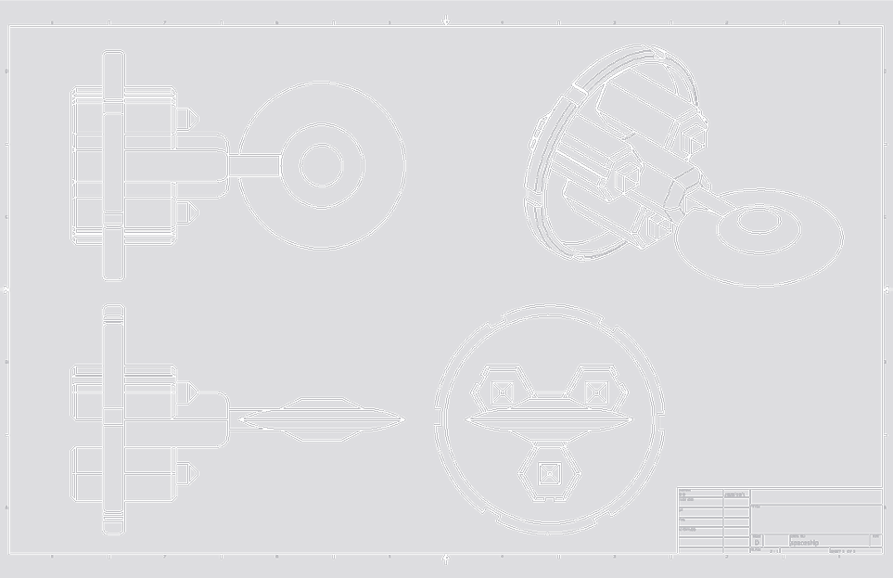
動機
推廣 教育 促進
推廣
易於傳播的載體
易於瞭解的設計
教育
讓青少年以簡當輕鬆的方式學習
讓玩家了解宇宙及推進器相關知識
促進
透過建立基礎知識激發使用者想像力
透過遊戲增加使用者對宇宙的興趣

Slide 5
“We used to look up at the sky and wonder at our place in the stars, now we just look down and worry about our place in the dirt.”
— Interstellar

Slide 6
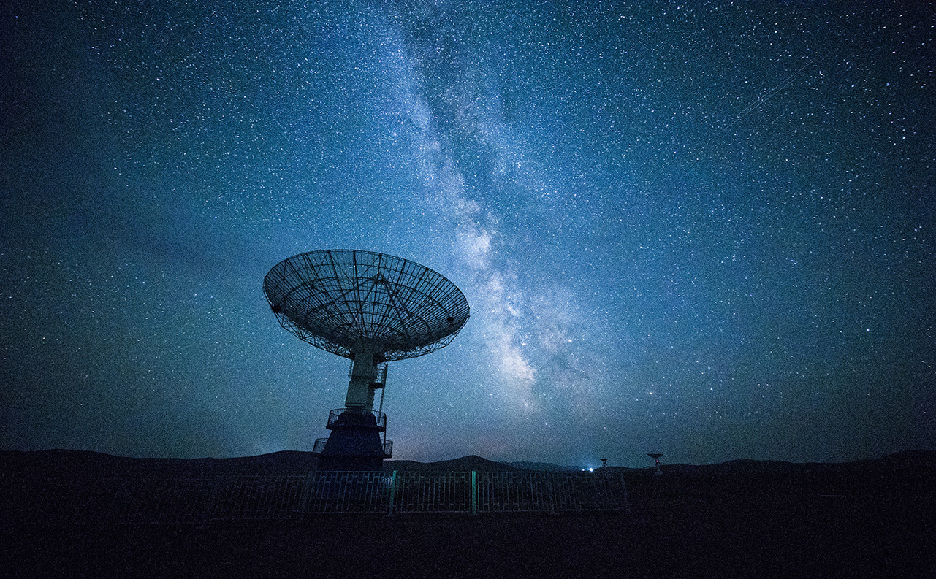
遊戲簡介
宇宙飛船推進器
探索星系
離開太陽系
破關任務

Slide 7

遊戲架構

Slide 8
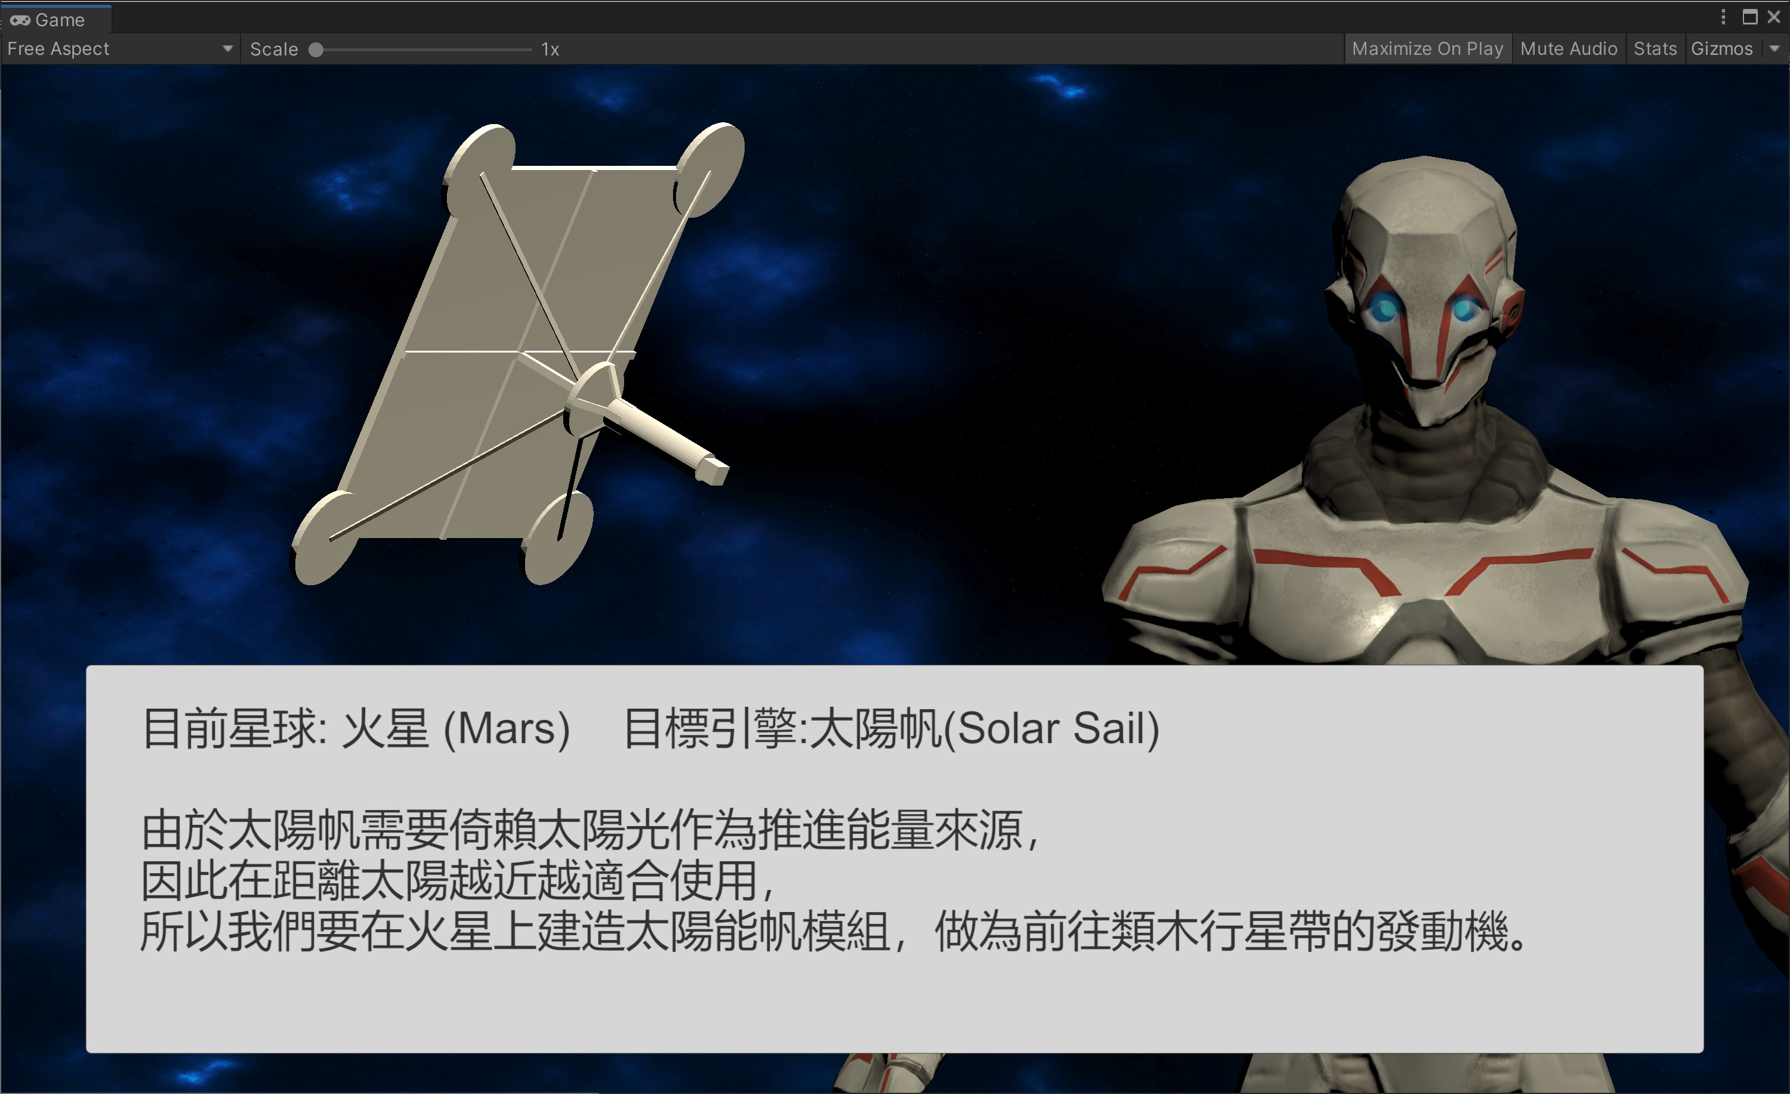
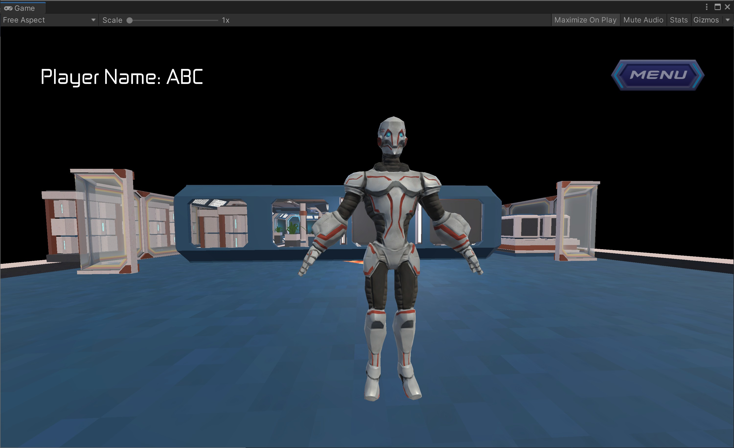
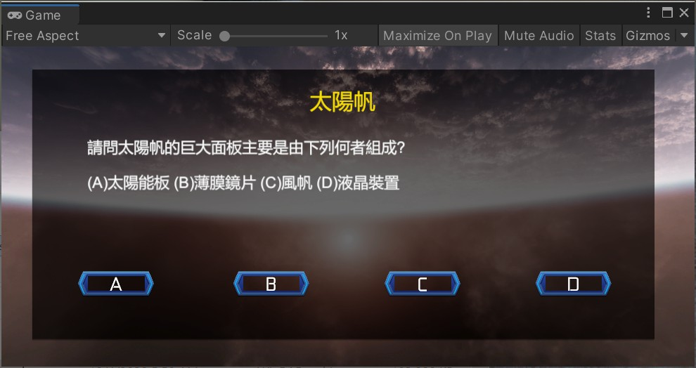
遊戲畫面(1)
玩家可選擇欲到達之星球，到達各個星球，有專屬外星人介紹該星球上之引擎與其關聯，並指引玩家完成任務，獲得高階引擎，前往下一個星球。
而在問答任務中，則會依據玩家所獲得的知識出題，以達教育效果。

Slide 9
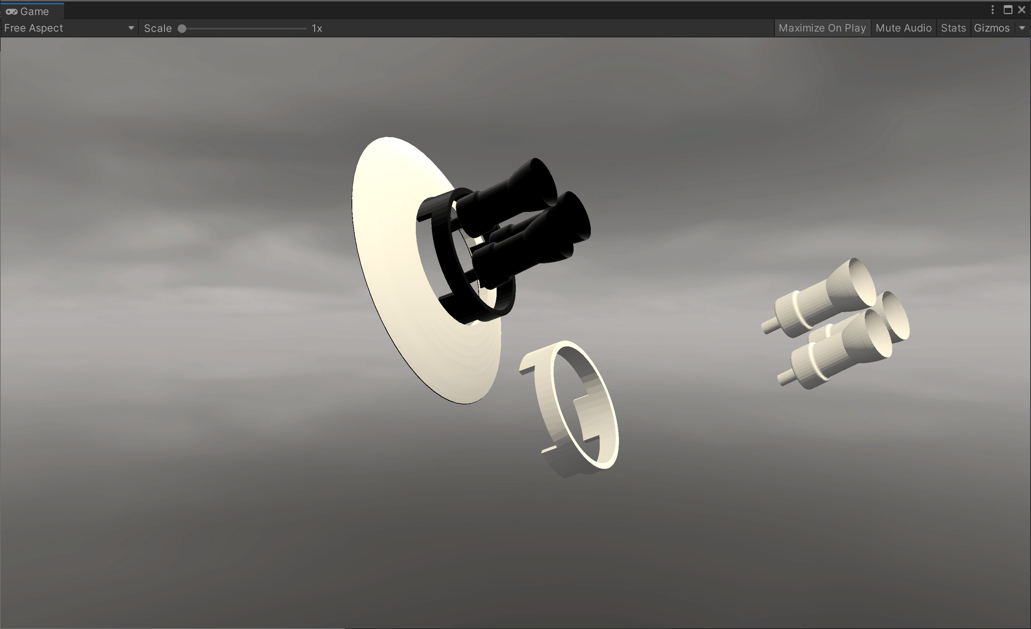
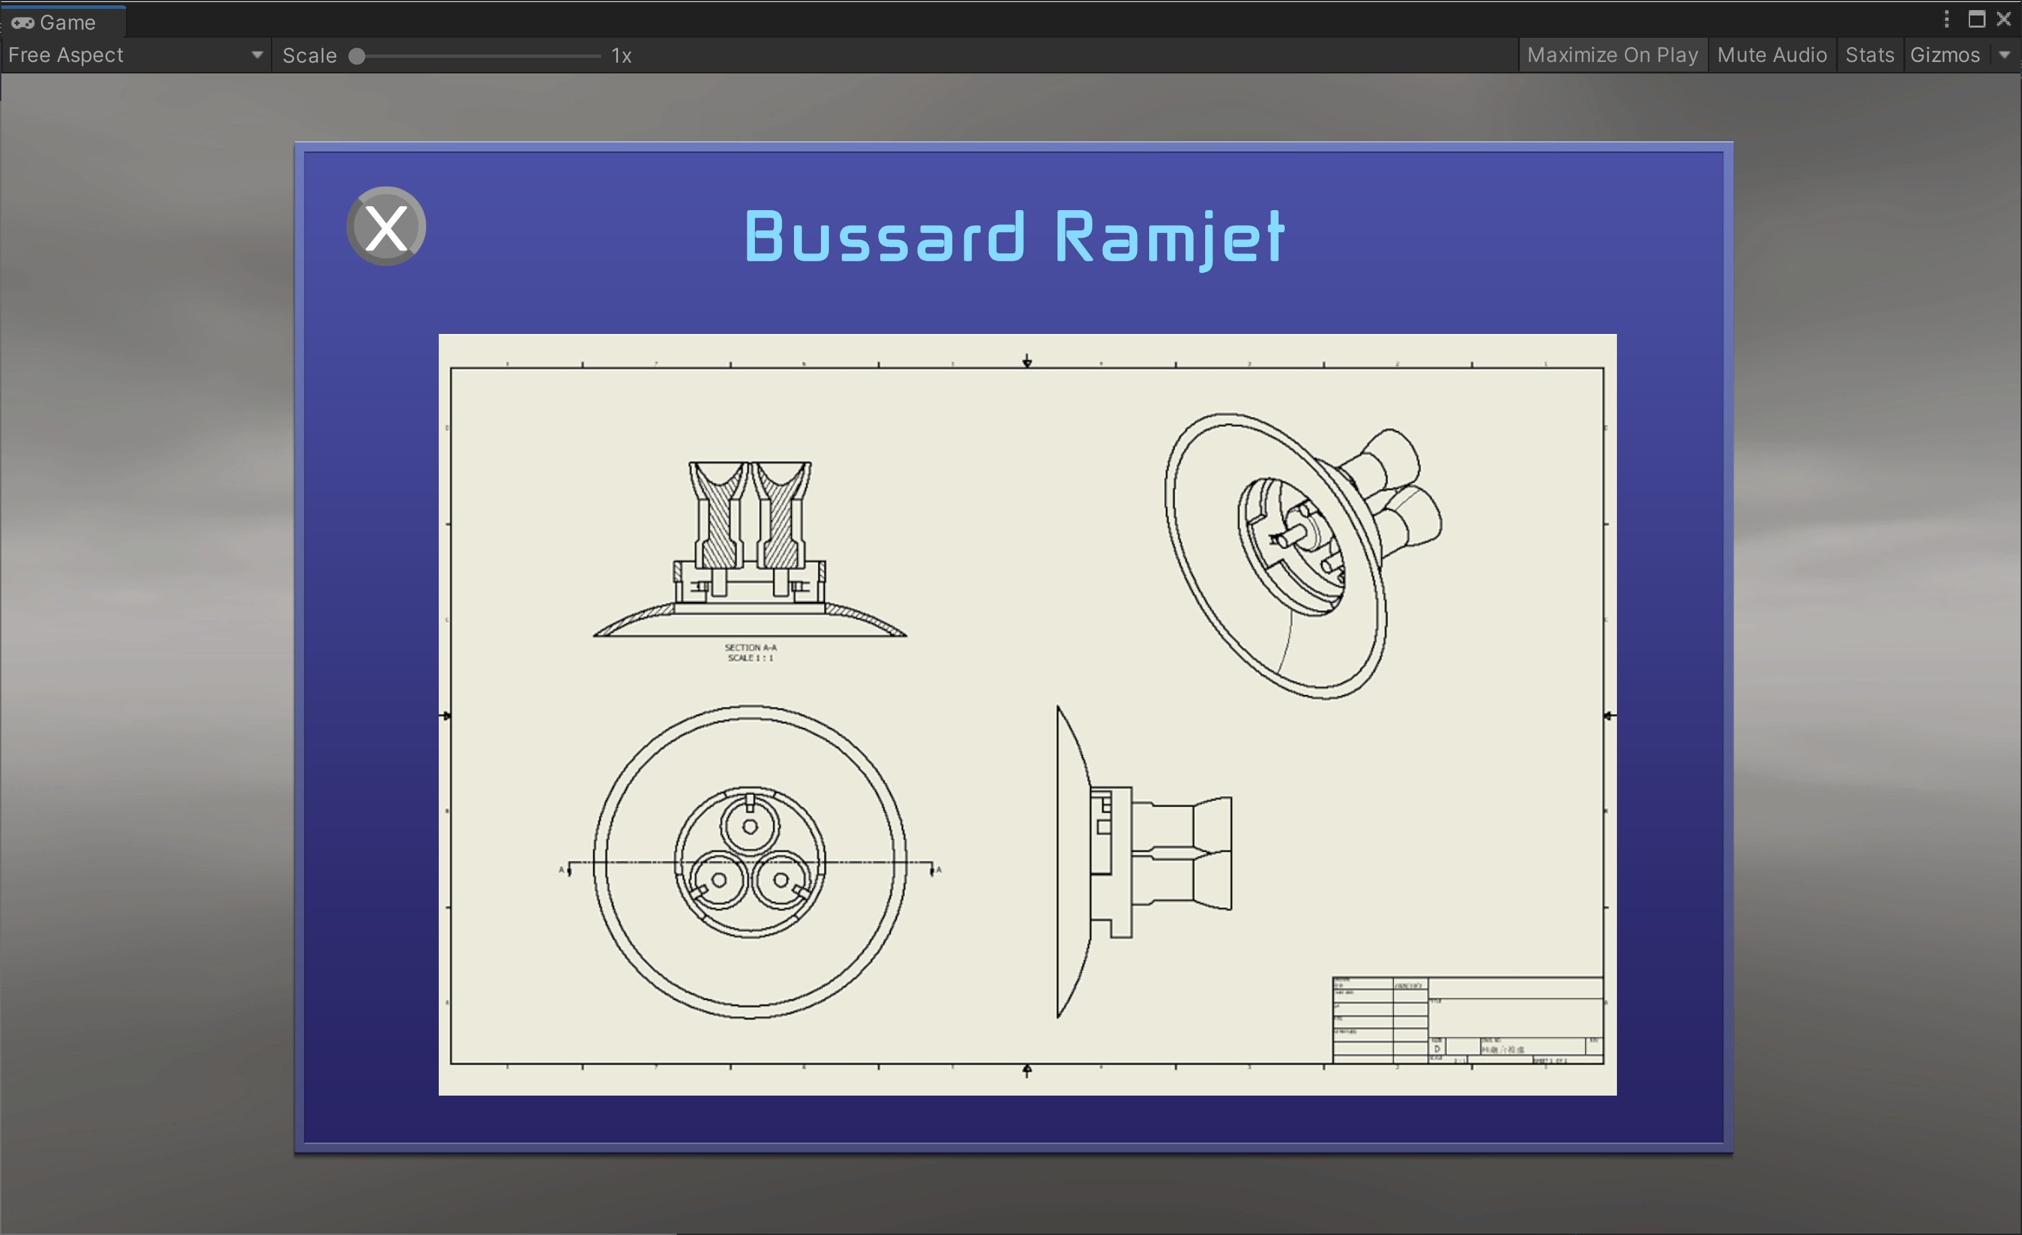
遊戲畫面(2)
獲得各個引擎的任務之一為「拼裝引擎」，在拼裝完後則會有工程視圖協助玩家理解引擎大致構造。

Slide 10
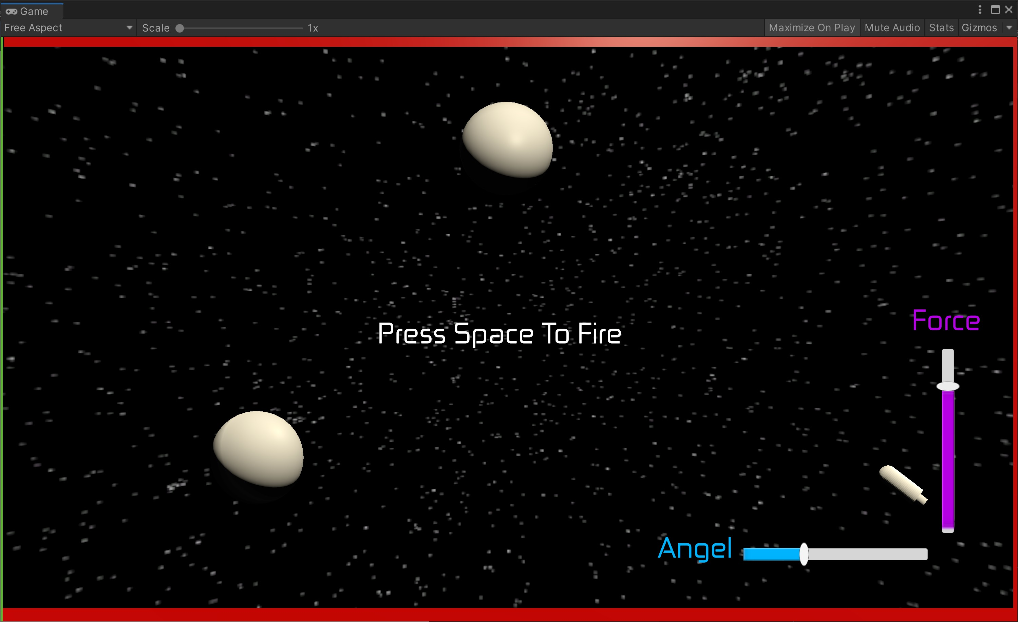
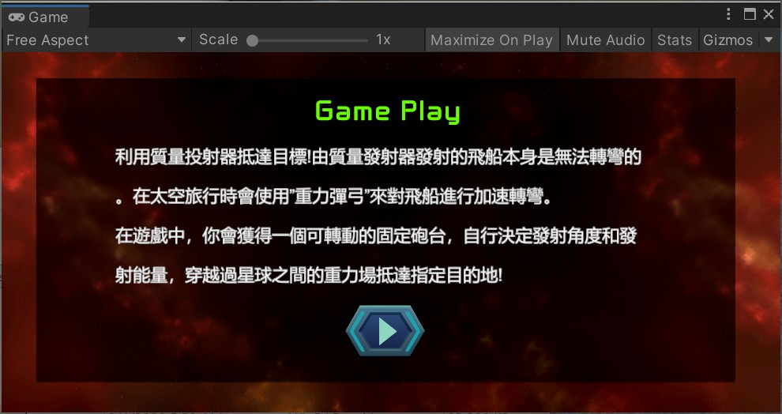
遊戲畫面(3)
除此之外，會有一個依據不同引擎的控制原理所設計的小遊戲，而玩家須藉由了解其原理去通關，成功收集組裝新引擎之必要零件。

Slide 11
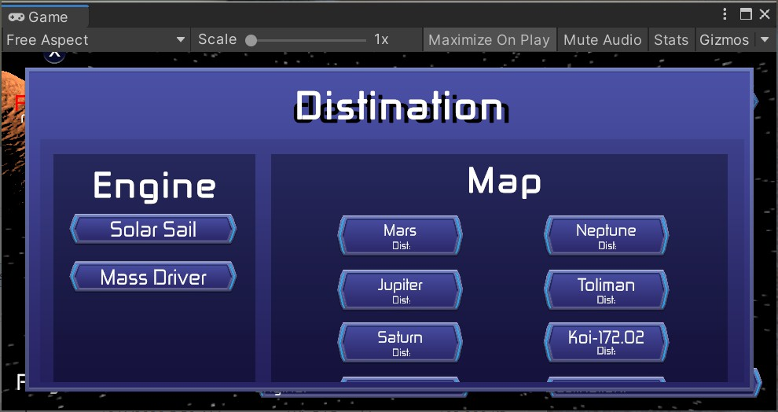
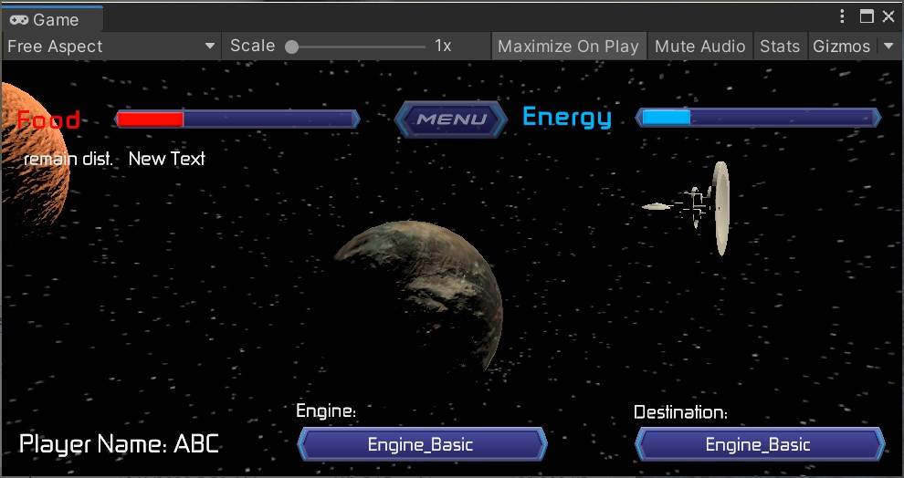
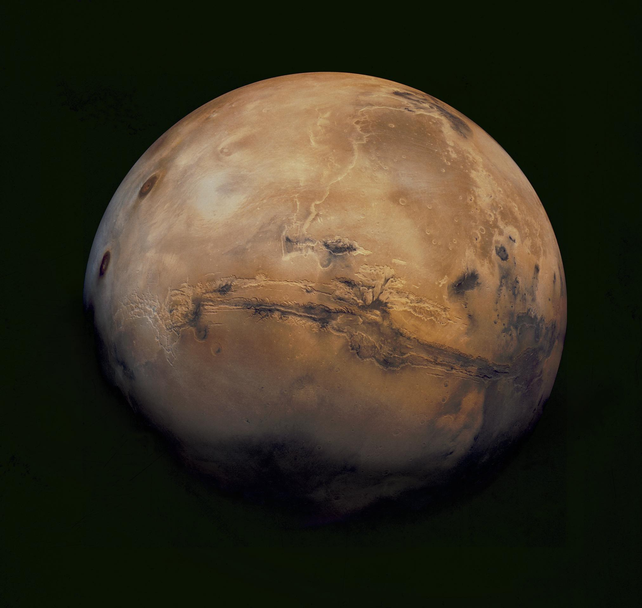
遊戲畫面(4)
在玩家獲得高階引擎之後，可選擇想使用之引擎及目的地，並根據食物與能量消耗評估是否能夠到達，並在到達新行星之後，開啟一趟全新的旅程。
△左下圖為NASA所拍攝

Slide 12








未來展望
數據完善
遊戲優化
工程創新
虛擬實境
Helios escape
產品推廣

Slide 13

感謝您！
TEAM 19 - OMEGA

